Slide 1
Ch. 7 : Parcours, arbres couvrants
et plus courts chemins

Slide 2
Parcours de graphes

Slide 3
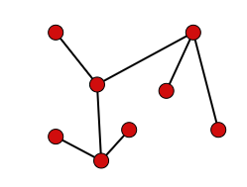
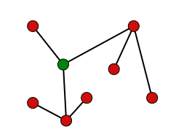
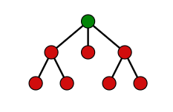
Arbres
TERMINOLOGIE
Arbre
mathématiques : graphe connexe (= « en un morceau ») et sans cycle
informatique : arbre enraciné ou arborescence
arbre
arbre enraciné ou arborescence
💡Un arbre est une généralisation d’une liste chaînée

Slide 4
Arbres : parcours en largeur
OU BFS (BREADTH-FIRST SEARCH)
Principe : on parcourt les nœuds niveau par niveau, de gauche à droite :
F
B
G
A
D
I
C
E
H
Ordre de parcours : F B G A D I C E H

Slide 5
Arbres : parcours en profondeur
OU DFS (DEPTH-FIRST SEARCH)
Principe : on descend le plus possible vers les enfants d’un nœud avant de passer au nœud frère
F
B
G
A
D
I
C
E
H

Slide 6
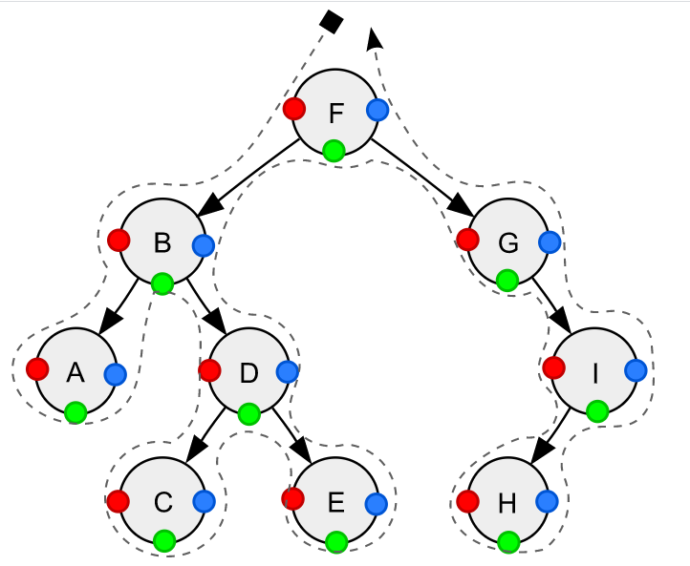
Arbres : parcours en profondeur
OU DFS (DEPTH-FIRST SEARCH)
3 ordres possibles pour marquer les sommets rencontrés :
Ordre préfixe : on note un nœud dès qu’on passe à gauche :
F B A D C E G I H
Ordre infixe : on note un nœud dès qu’on passe dessous :
A B C D E F G H I
Ordre postfixe : on note un nœud dès qu’on passe à droite :
A C E D B G H I F
Notes:
Très nombreuses applications du parcours en profondeur
d

Slide 7
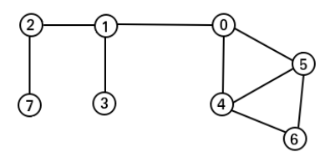
Parcours en largeur d’un graphe
OU BFS (BREADTH-FIRST SEARCH)
Principe : comme pour les arbres, on procède par distance depuis un sommet de départ
on note un sommet de départ
puis tous ses voisins
puis tous les voisins de ses voisins
etc.
Notes:
0 <= à distance 0
1 4 5 <= à distance 1
2 3, 6 <= à distance 2
7 <= à distance 3
Faire le cas orienté aussi !

Slide 8
Parcours en largeur
OU BFS (BREADTH-FIRST SEARCH)
Implémentation : on utilise une file d’attente
Exemple : parcours en largeur depuis le sommet 0
File d’attente
0
1
4
5
2
3
6
7

Slide 9
Parcours en profondeur
OU DFS (DEPTH-FIRST SEARCH)
Principe : comme pour les arbres, on va de plus en plus loin avant de passer à un nœud voisin.
Implémentation non récursive :
on ajoute un nœud de départ s dans une pile P et on le marque comme « visité »
on pousse dans P un voisin non visité du nœud au sommet de la pile et on le marque comme « visité »
on répète l’étape 2 tant que possible, sinon on passe à l’étape 4
on retire le nœud au sommet de la pile
Remarque : comme pour les arbres, il existe plusieurs façons d’ordonner les nœuds dans le résultat :
Ordre préfixe : on note les nœuds dès qu’on les insère dans la pile
Ordre postfixe : on note les nœuds quand on les sort de la pile

Slide 10
Parcours en profondeur
OU DFS (DEPTH-FIRST SEARCH)
Exemple : ordre postfixe
7
6
5
2
3
Exemple : parcours en profondeur depuis le sommet 0
4
1
7
2
3
1
6
5
4
0
0
Pile

Slide 11
Problème de l’arbre couvrant de poids minimal

Slide 12
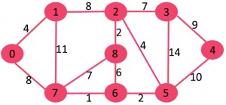
Graphe pondéré (weighted graph)
Graphe dans lequel chaque arête possède un poids

Slide 13
Enigme du jour
APPLICATIONS
Une entreprise dispose d’un ensemble de filiales, dont certaines sont reliées entre elles par des routes (exprimées ici en centaines de km) :
Cette entreprise souhaite connecter l’ensemble de ses filiales par des liaisons ultra rapides et hautement sécurisées. Chaque liaison ne peut se faire qu’en suivant les tronçons routiers (pour des raisons de coûts d’infrastructures) et le coût d’une liaison est proportionnel à la longueur de la route.
Quelle est la configuration optimale, càd celle qui coûtera le moins cher à l’entreprise ?

Slide 14
Arbre couvrant de poids minimal
MODELISATION
On modélise le problème par un graphe pondéré (ou réseau) connexe :
Problème de l’arbre couvrant de poids minimum : trouver le sous-graphe couvrant (càd touchant tous les sommets) connexe de poids minimum
Pourquoi est-ce nécessairement un arbre ?
Notes:
Autres applications :
tout type de réseau de distribution
Spanning Tree Protocol (Configuration Ethernet, pour éviter les cycles)
traitement d’images
réduction des coûts de stockage dans le séquençage des protéines
reconnaissance faciale temps-réel

Slide 15
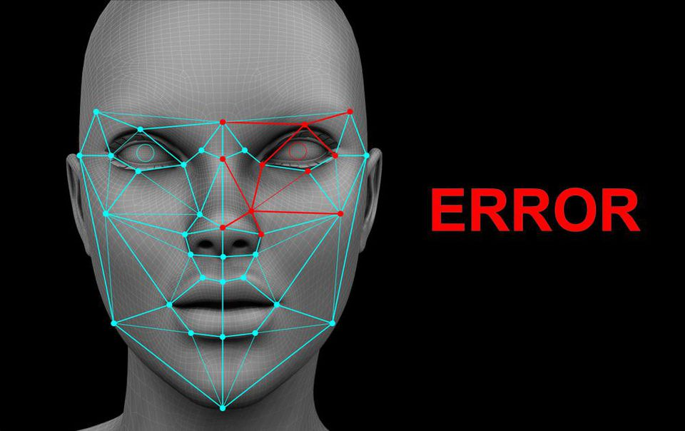
Arbre couvrant de poids minimal
UNE AUTRE APPLICATION

Slide 16
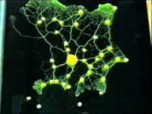
Arbre couvrant de poids minimal
RESOLUTION A L’AIDE D’UN BLOB (EN 26 HEURES…)
Notes:
Un jour aux États-Unis une dame trouve dans son jardin une énorme masse jaune de la texture d’une éponge.
Les policiers sont appelés et, paniqués, lui tirent dessus, sans aucun effet, les pompiers le brûlent mais, le lendemain, la chose a doublé de taille.
C’est un blob
→ film d’épouvante : « Beware of the Blob » avec Steve Mac Queen.
Coupé en morceaux, il cicatrise en deux minutes. Ses seuls ennemis sont la lumière et la sécheresse.
Mais il peut « hiberner», en attendant des jours meilleurs.
Il est même doté d’une personnalité.
En effet, les souches se comportent différemment selon leur pays d’origine :
l’Américain est plutôt agressif
l’Australien plus pacifique
le Japonais a une tendance à la procrastination…
Il est dépourvu de membres mais il bouge, certes lentement.
En conditions de laboratoire, il se nourrit de flocons d’avoine et de flans.
Déteste le sel, mais a une mémoire
Bien que dépourvu de cerveau et d’estomac, il parvient à maintenir un apport optimal de nutriments essentiels à sa survie et à sa croissance.

Slide 17
Arbre couvrant de poids minimal
ALGORITHME DE KRUSKAL
Algorithme de Kruskal :
Trier les arêtes par poids croissant
Prendre l’arête de poids minimum, et vérifier si elle forme un cycle avec l’arbre déjà construit :
si non, l’ajouter à l’arbre
si oui, la rejeter
Répéter l’étape 2 jusqu’à ce que tous les sommets soient reliés, càd avoir n – 1 arêtes dans l’arbre
💡 Cas d’algorithme glouton optimal !
Notes:
Détection de cycles : on utilise un DFS ou une structure union-find

Slide 18
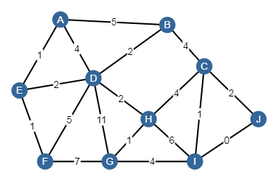
Arbre couvrant de poids minimal
ALGORITHME DE KRUSKAL
Exemple :

Slide 19
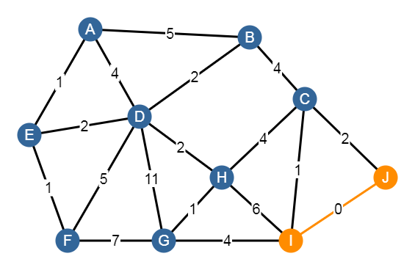
Arbre couvrant de poids minimal
ALGORITHME DE KRUSKAL
Solution :

Slide 20
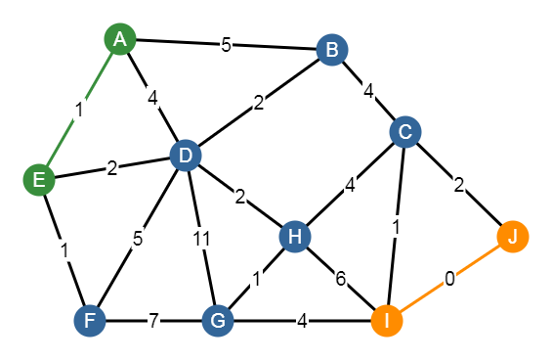
Arbre couvrant de poids minimal
ALGORITHME DE KRUSKAL
Solution :

Slide 21
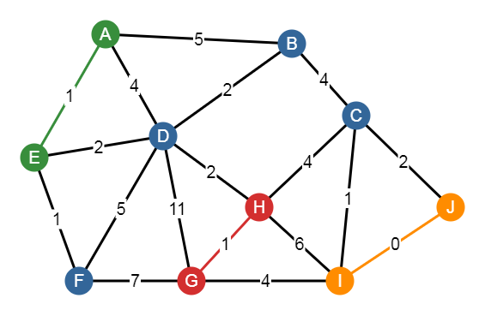
Arbre couvrant de poids minimal
ALGORITHME DE KRUSKAL
Solution :

Slide 22
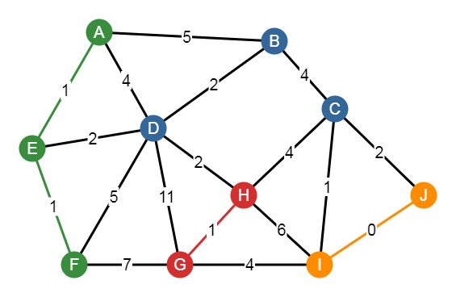
Arbre couvrant de poids minimal
ALGORITHME DE KRUSKAL
Solution :

Slide 23
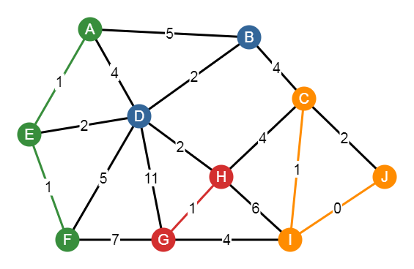
Arbre couvrant de poids minimal
ALGORITHME DE KRUSKAL
Solution :

Slide 24
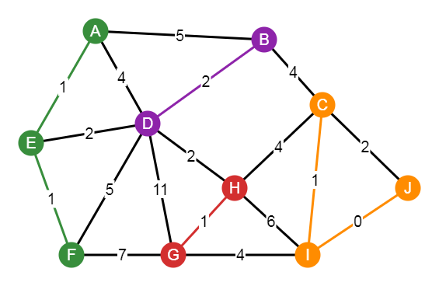
Arbre couvrant de poids minimal
ALGORITHME DE KRUSKAL
Solution :

Slide 25

Arbre couvrant de poids minimal
ALGORITHME DE KRUSKAL
Solution :

Slide 26
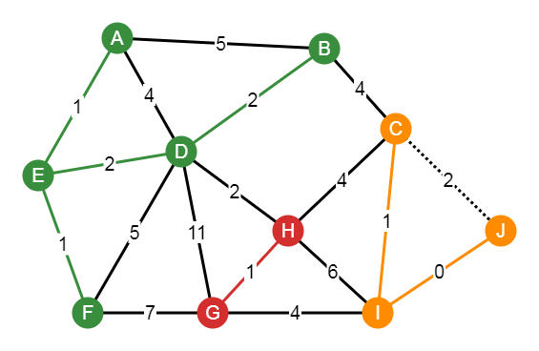
Arbre couvrant de poids minimal
ALGORITHME DE KRUSKAL
Solution :

Slide 27
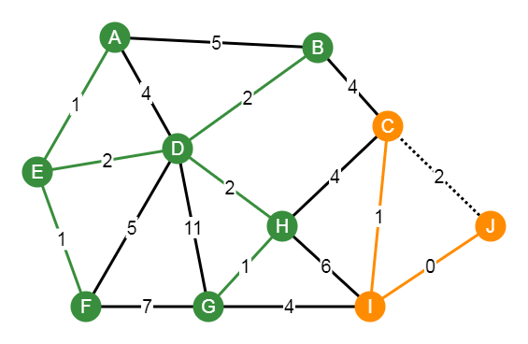
Arbre couvrant de poids minimal
ALGORITHME DE KRUSKAL
Solution :

Slide 28
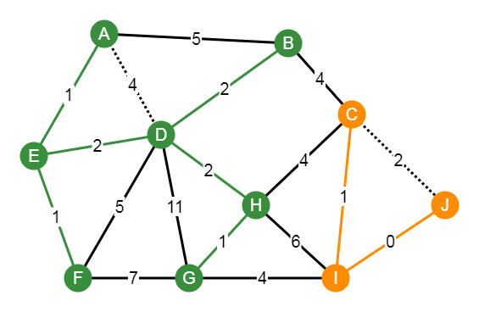
Arbre couvrant de poids minimal
ALGORITHME DE KRUSKAL
Solution :

Slide 29
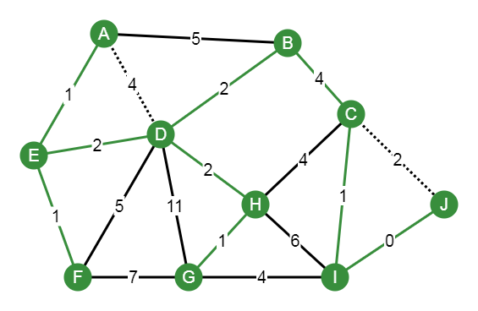
Arbre couvrant de poids minimal
ALGORITHME DE KRUSKAL
Solution :

Slide 30
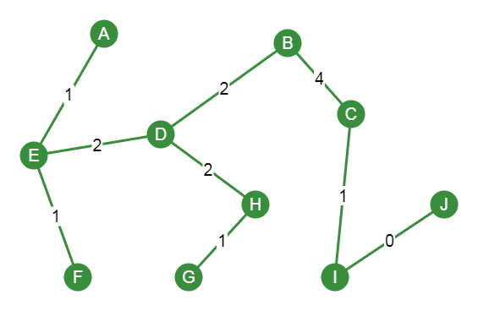
Arbre couvrant de poids minimal
ALGORITHME DE KRUSKAL
Solution : arbre couvrant de poids 0 + 1 + 1 + 1 + 1 + 2 + 2 + 2 + 4 = 14
Question : comment détecter automatiquement les cycles ?
Réponse dans le TP !

Slide 31
Arbre couvrant de poids minimal
ALGORITHME DE PRIM
Un second algorithme : l’Algorithme de Prim :
Initialiser l’arbre avec un sommet arbitraire
Faire croître l’arbre en prenant l’arête de poids minimal reliant un sommet de l’arbre et un sommet en dehors de l’arbre
Répéter l’étape 3 tant qu’il reste un sommet hors de l’arbre
💡 Autre cas d’algorithme glouton optimal !

Slide 32
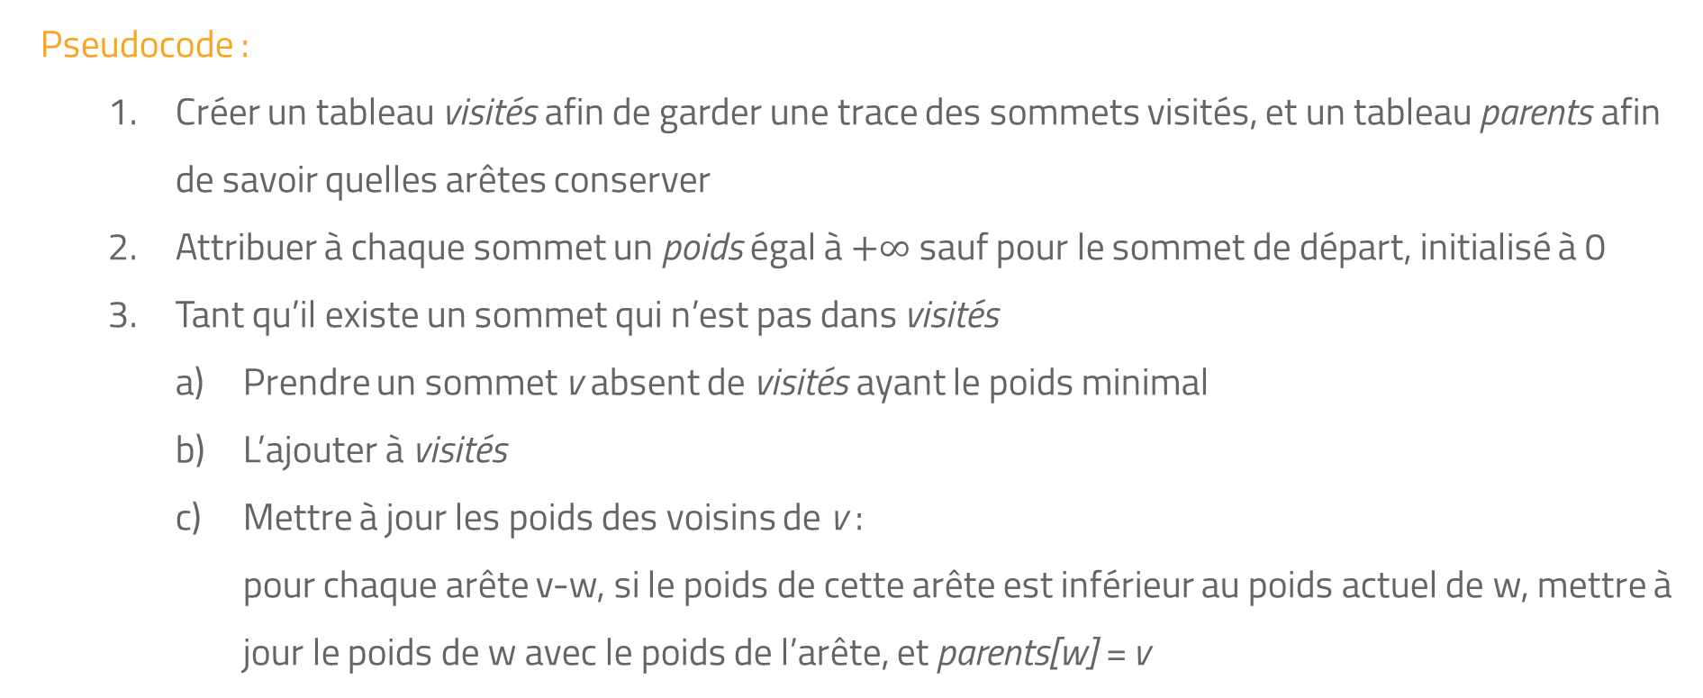
Arbre couvrant de poids minimal
ALGORITHME DE PRIM
Pseudocode :
Créer un tableau visités afin de garder une trace des sommets visités, et un tableau parents afin de savoir quelles arêtes conserver
Attribuer à chaque sommet un poids égal à $+∞$ sauf pour le sommet de départ, initialisé à 0
Tant qu’il existe un sommet qui n’est pas dans visités
Prendre un sommet v absent de visités ayant le poids minimal
L’ajouter à visités
Mettre à jour les poids des voisins de v :
pour chaque arête v-w, si le poids de cette arête est inférieur au poids actuel de w, mettre à jour le poids de w avec le poids de l’arête, et parents[w] = v

Slide 33
Arbre couvrant de poids minimal
ALGORITHME DE PRIM
A
B
C
D
E
F
G
H
I
J
Exemple : on part du sommet D
Poids
∞
∞
∞
0
∞
∞
∞
∞
∞
∞
Poids
4/D
2/D
∞
0
2/D
5/D
11/D
2/D
∞
∞
Poids
4/D
2/D
4/B
0
2/D
5/D
11/D
2/D
∞
∞
Poids
1/E
2/D
4/B
0
2/D
1/E
11/D
2/D
∞
∞
Poids
1/E
2/D
4/B
0
2/D
1/E
11/D
2/D
∞
∞
Poids
1/E
2/D
4/B
0
2/D
1/E
7/F
2/D
∞
∞
Poids
1/E
2/D
4/B
0
2/D
1/E
1/H
2/D
6/H
∞
Poids
1/E
2/D
4/B
0
2/D
1/E
1/H
2/D
4/G
∞
Poids
1/E
2/D
4/B
0
2/D
1/E
1/H
2/D
1/C
2/C
Poids
1/E
2/D
4/B
0
2/D
1/E
1/H
2/D
1/C
0/I
Poids
1/E
2/D
4/B
0
2/D
1/E
1/H
2/D
1/C
0/I
💡 En jaune : sommet dont le poids a diminué

Slide 34
7.3 Problème du plus court chemin
entre deux sommets

Slide 35
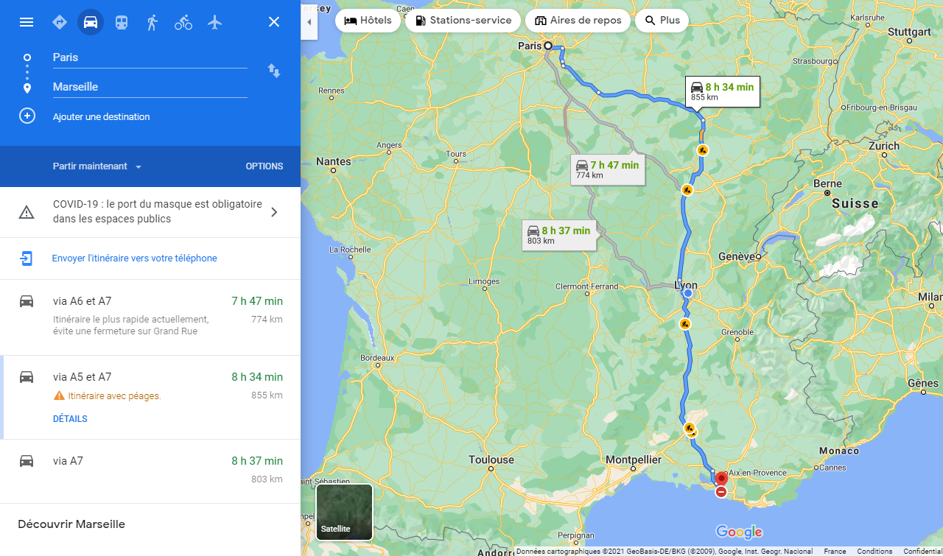
Problème du plus court chemin
COMMENT FONCTIONNE GOOGLE MAPS ?

Slide 36
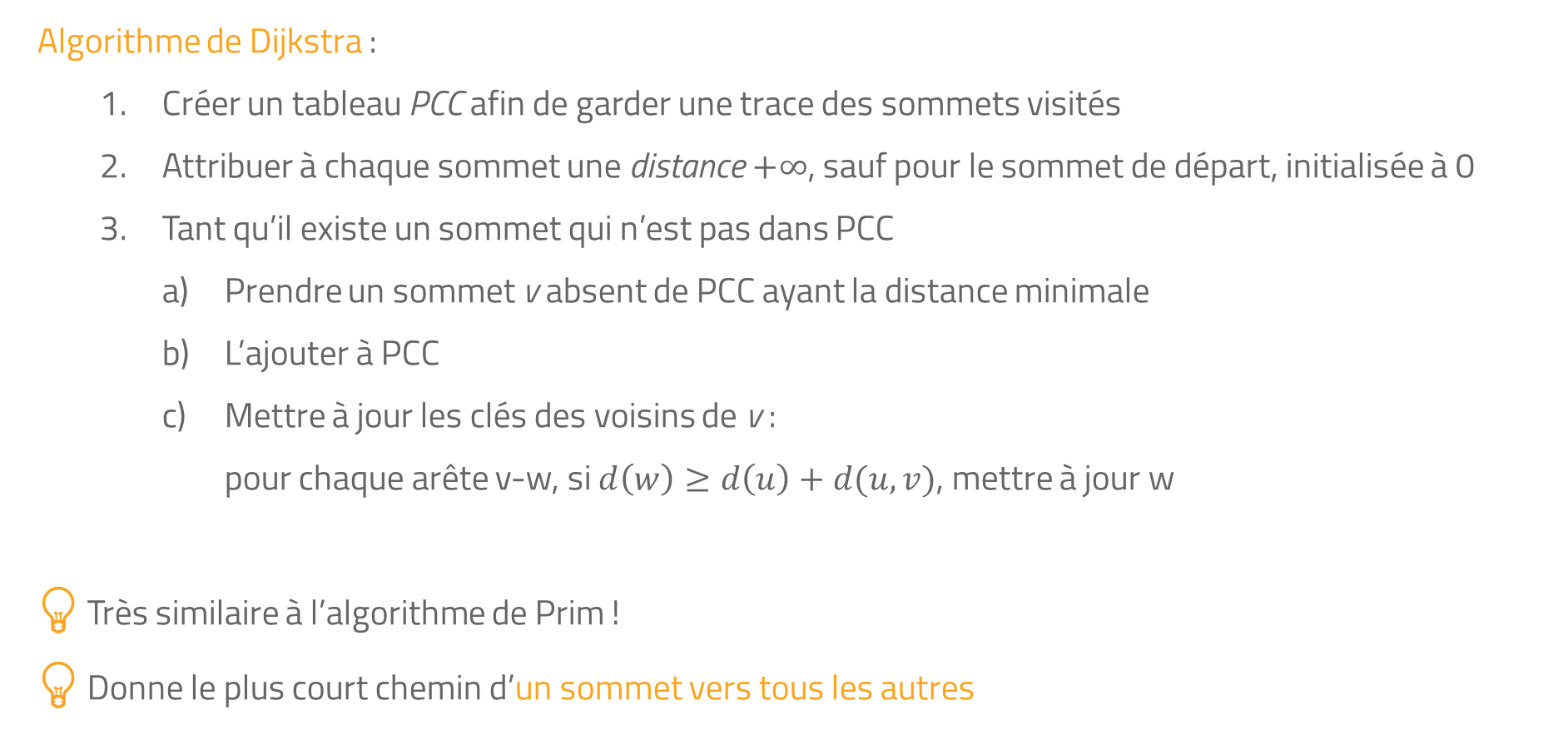
Problème du plus court chemin
ALGORITHME DE DIJKSTRA
Algorithme de Dijkstra :
Créer un tableau PCC afin de garder une trace des sommets visités
Attribuer à chaque sommet une distance $+∞$, sauf pour le sommet de départ, initialisée à 0
Tant qu’il existe un sommet qui n’est pas dans PCC
Prendre un sommet v absent de PCC ayant la distance minimale
L’ajouter à PCC
Mettre à jour les clés des voisins de v :
pour chaque arête v-w, si $d\left(w\right)≥d\left(u\right)+d(u,v)$, mettre à jour w
💡 Très similaire à l’algorithme de Prim !
💡 Donne le plus court chemin d’un sommet vers tous les autres

Slide 37
Problème du plus court chemin
ALGORITHME DE DIJKSTRA
Exemple : quel est le plus court chemin reliant les sommets E et J ?
A
B
C
D
E
F
G
H
I
J
Poids
∞
∞
∞
∞
0
∞
∞
∞
∞
∞
Poids
1/E
∞
∞
2/E
0
1/E
∞
∞
∞
∞
Poids
1/E
6/A
∞
2/E
0
1/E
∞
∞
∞
∞
Poids
1/E
6/A
∞
2/E
0
1/E
8/F
∞
∞
∞
Poids
1/E
4/D
∞
2/E
0
1/E
8/F
4/D
∞
∞
Poids
1/E
4/D
8/B
2/E
0
1/E
8/F
4/D
∞
∞
Poids
1/E
4/D
8/B
2/E
0
1/E
5/H
4/D
10/H
∞
Poids
1/E
4/D
8/B
2/E
0
1/E
5/H
4/D
9/G
∞
Poids
1/E
4/D
8/B
2/E
0
1/E
5/H
4/D
9/G
10/C
Poids
1/E
4/D
8/B
2/E
0
1/E
5/H
4/D
9/G
9/I
Poids
1/E
4/D
8/B
2/E
0
1/E
5/H
4/D
9/G
9/I
💡 En jaune : sommet dont le poids a diminué

Slide 38
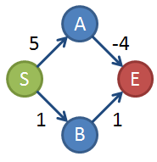
Problème du plus court chemin
ALGORITHME DE DIJKSTRA
Remarques :
On peut arrêter l’algorithme dès que le sommet considéré est le sommet destination
Les poids peuvent représenter des distances, des temps de trajet, des coûts…
L’algorithme de Dijkstra ne fonctionne pas toujours si le graphe comporte des arêtes de poids négatif (peut arriver dans certaines applications)

